Slide 1

МАРКЕТИНГ
Дёмкин Артём
Группа: 21ИСС1
Преподаватель: Матвеев Филипп Сергеевич

Slide 2

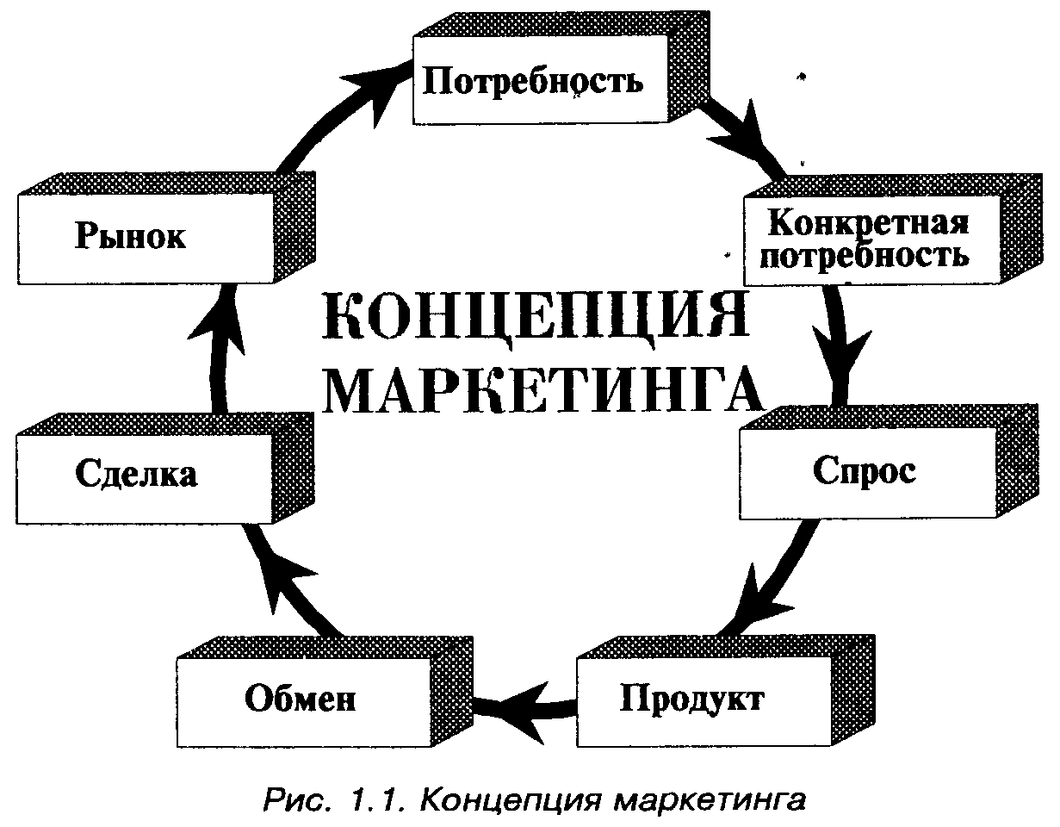

Slide 3
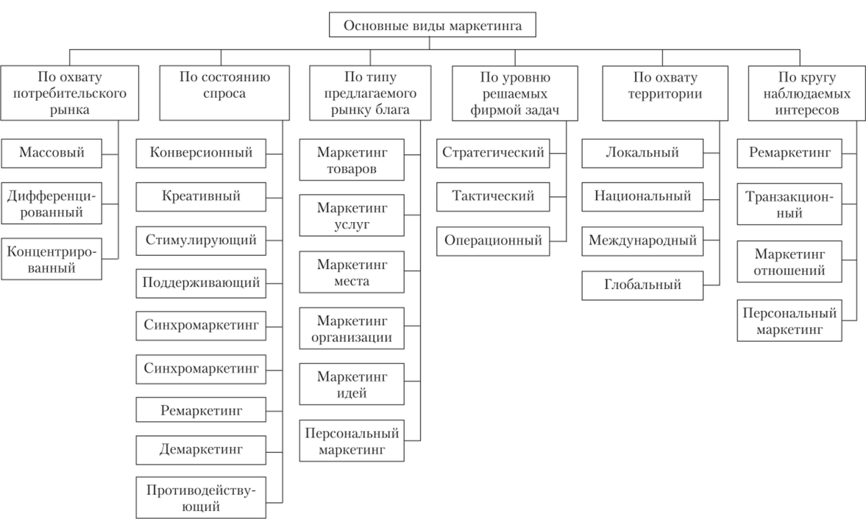
Маркетинг виды

Slide 4
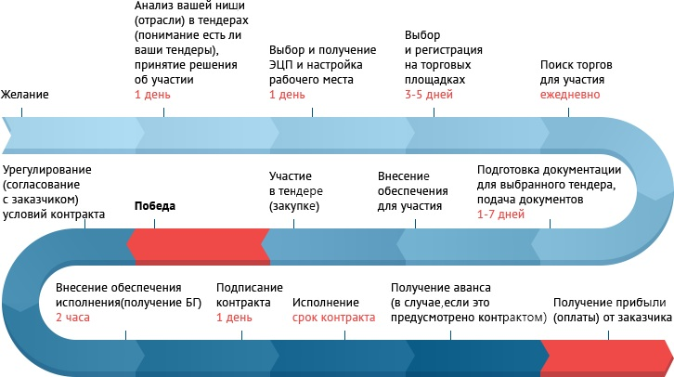
Продажа вашей программы

Slide 5
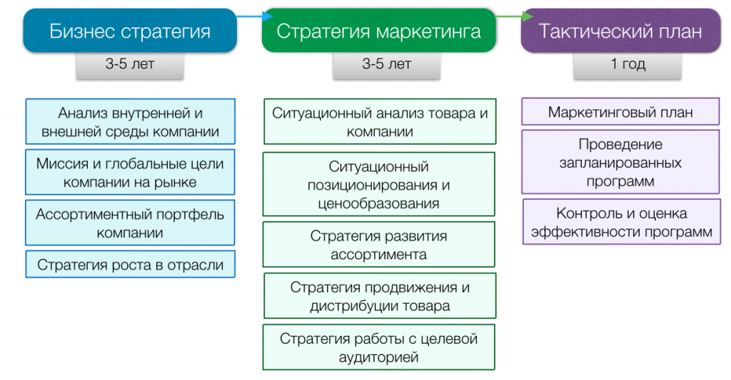

Slide 6
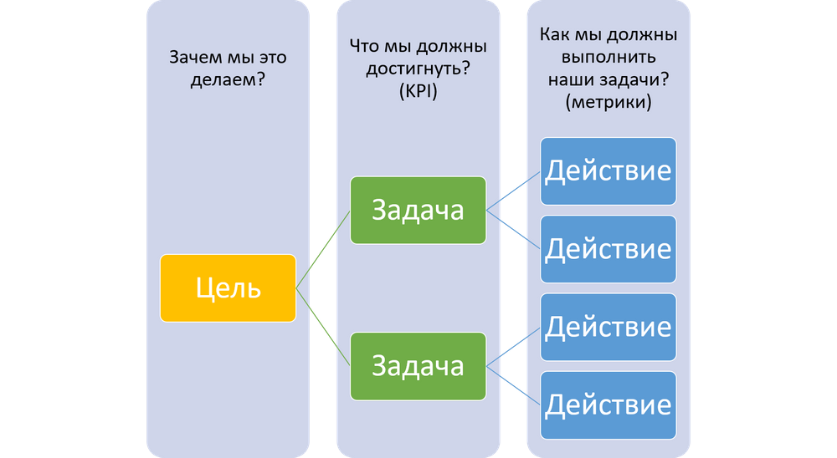
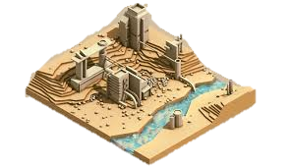

Slide 7
Наш тест

